Slide 1
RailNL gaat spoorloos
Koos Hintzen
Simon Kemmere

Slide 2
Inhoud
Wat houdt de opdracht in
Wat is er gegeven
Aan te denken algoritmen

Slide 3
Wat houdt de opdracht in
Lijnvoering van de (kritieke) sporen
  Noord- en Zuid-Holland
  Heel Nederland
Travelling salesman problem

Slide 4
Wat is er gegeven
S = p*10000 - (t*20 + min/10)
  S = score
  p = % bereden kritieke verbindingen
  t = aantal treinen
  min = gereden aantal minuten
Lijst met trajecten en de daarbij behorende tijden
Lijst met coördinaten van de grote stations

Slide 5
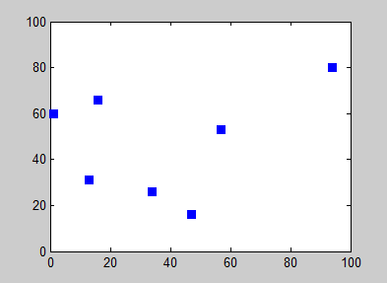
Aan te denken algoritmen
A* algorithm
  Extension of Dijkstra’s algorithm
Nearest Neighbour algorithm
  Greedy
  Snelle oplossing
    Niet altijd optimaal
    Checken lowerbound

